Slide 2
ΦΥΣΙΚΗ 86Υ011
Εμμανουήλ Πρωτονοτάριος
21^{ο} Μάθημα

Slide 3
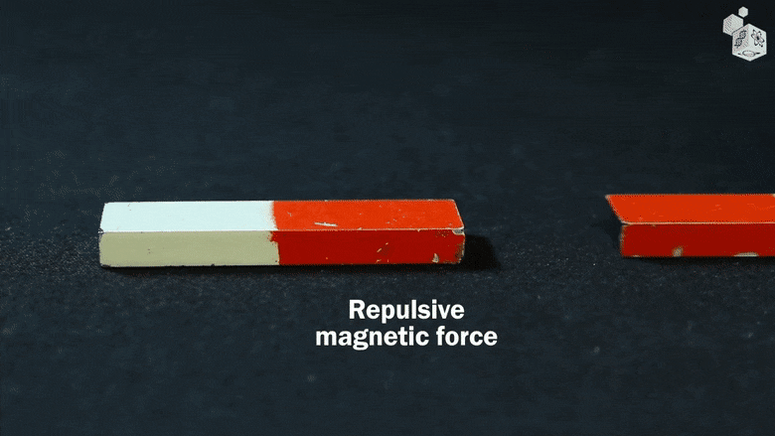
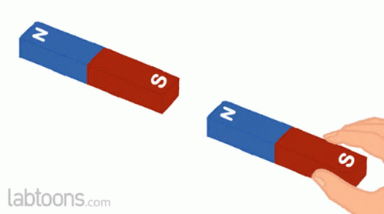
Μαγνητική Δύναμη
Όπως και με την ηλεκτρική δύναμη, αντιλαμβανόμαστε ότι κάποια υλικά αλληλοεπιδρούν με μία «αόρατη» δύναμη που είναι διαφορετική από την ηλεκτρική, διότι αφορά σε διαφορετικού είδους σώματα.
Ήταν γνωστή από την αρχαιότητα (Θαλής ο Μιλήσιος, 6^{ος} αιώνας π.Χ.)
Επίδειξη μαγνητικής δύναμης

Slide 4
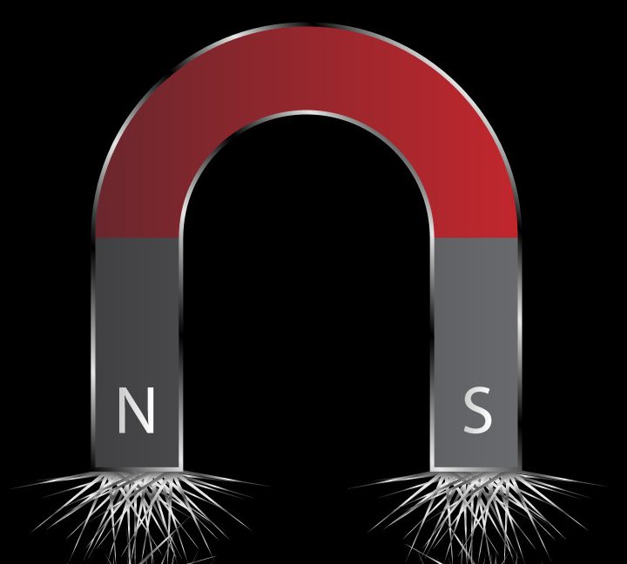
Μαγνητική Δύναμη
Εμφανίζεται ως ελκτική ή ως απωστική δύναμη.
Κάθε μαγνήτης έχει δύο πόλους: Βόρειο και Νότιο.
Εξαρτάται από την απόσταση: εξασθενεί όσο μεγαλώνει η απόσταση

Slide 5

Μαγνητική Δύναμη (επίδειξη)

Slide 6
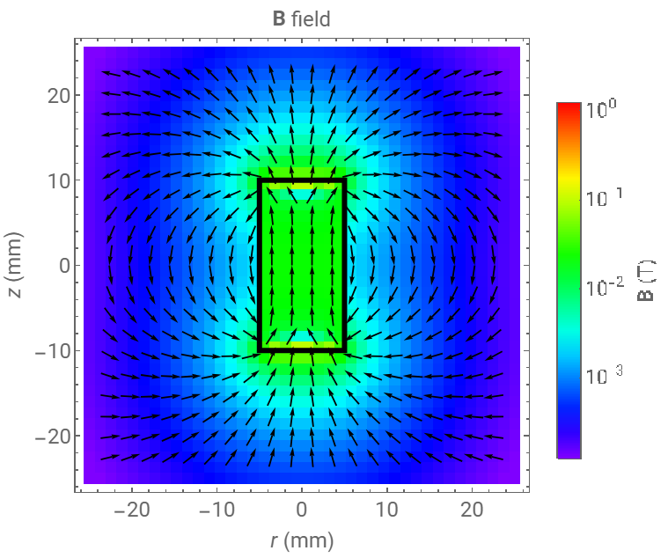

Μαγνητικό Πεδίο - Ένταση
Ο χώρος μέσα στον οποίο εμφανίζονται οι μαγνητικές δυνάμεις.
Πηγή του μαγνητικού πεδίου μπορεί να είναι ένας μαγνήτης.
Το πεδίο χαρακτηρίζεται από την
Ένταση Μαγνητικού Πεδίου
ή
Μαγνητική Επαγωγή
Σύμβολο: $\vec{B}$
Είναι διανυσματικό μέγεθος.
Μονάδα μέτρησης: 1 Τ (Tesla)

Slide 7


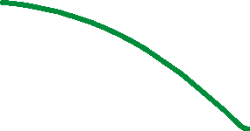

Μαγνητικό Πεδίο - Δυναμικές Γραμμές
Όπως και στο Ηλεκτρικό Πεδίο:
Η ένταση του πεδίου είναι εφαπτόμενη στις μαγνητικές γραμμές.
Η πυκνότητα των μαγνητικών γραμμών αντιστοιχεί στην ένταση του Μαγνητικού Πεδίου
Η ένταση έχει την ίδια κατεύθυνση με τη φορά των δυναμικών γραμμών

Slide 8
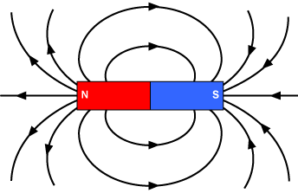
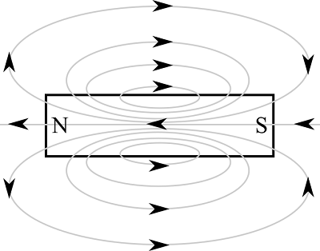
Μαγνητικό Πεδίο - Δυναμικές Γραμμές
Όπως και στο Ηλεκτρικό Πεδίο:
Η ένταση του πεδίου είναι εφαπτόμενη στις μαγνητικές γραμμές.
Η πυκνότητα των μαγνητικών γραμμών αντιστοιχεί στην ένταση του Μαγνητικού Πεδίου
Η ένταση έχει την ίδια κατεύθυνση με τη φορά των δυναμικών γραμμών
Οι δυναμικές γραμμές:
ξεκινούν από το Βόρειο Πόλο
και καταλήγουν στο Νότιο Πόλο
(έξω από το μαγνήτη)
Οι δυναμικές γραμμές:
είναι κυκλικές και δεν καταλήγουν σε ένα σημείο
(αντίθετα με τις ηλεκτρικές)

Slide 9
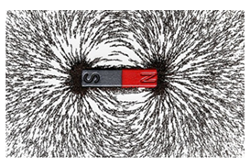
Μαγνητικό Πεδίο - Δυναμικές Γραμμές
Οπτικοποίηση δυναμικών γραμμών με ρινίσματα σιδήρου
(δε φαίνεται η φορά του πεδίου αλλά η διεύθυνση)

Slide 10
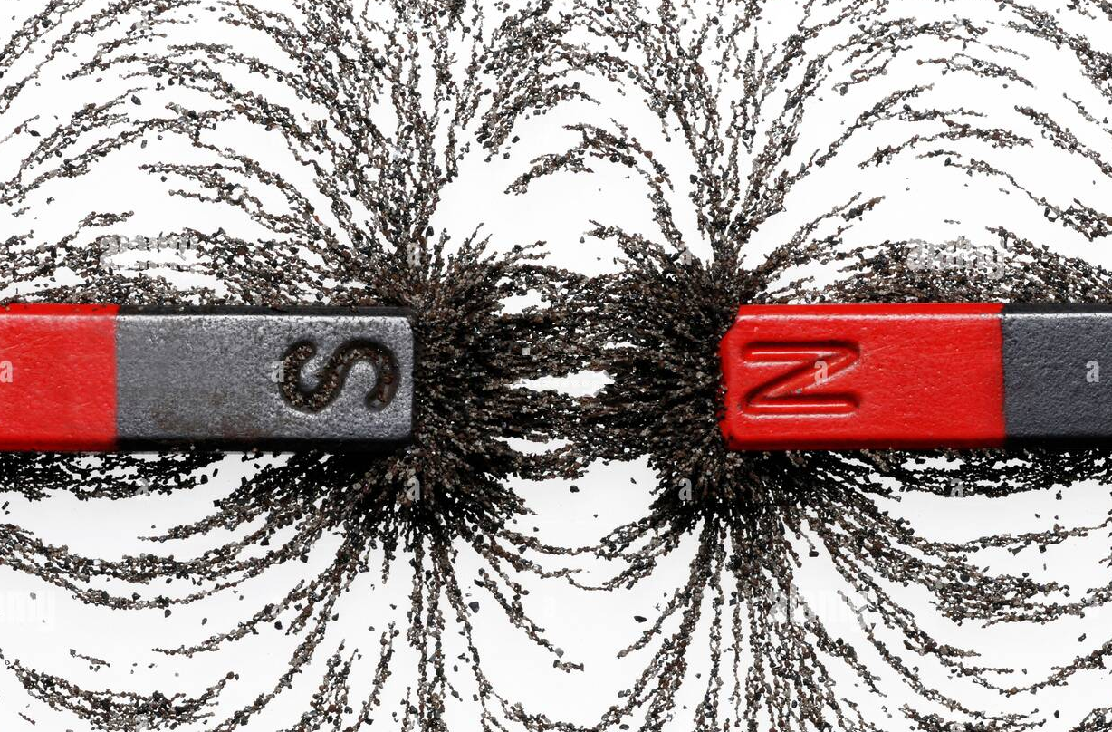
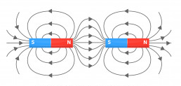
Μαγνητικό Πεδίο - Δυναμικές Γραμμές
Οπτικοποίηση δυναμικών γραμμών με ρινίσματα σιδήρου
Μαγνητικό Πεδίο ανάμεσα σε αντίθετους πόλους
(δε φαίνεται η φορά του πεδίου αλλά η διεύθυνση)
(το σχέδιο απεικονίζει και την κατεύθυνση)

Slide 11
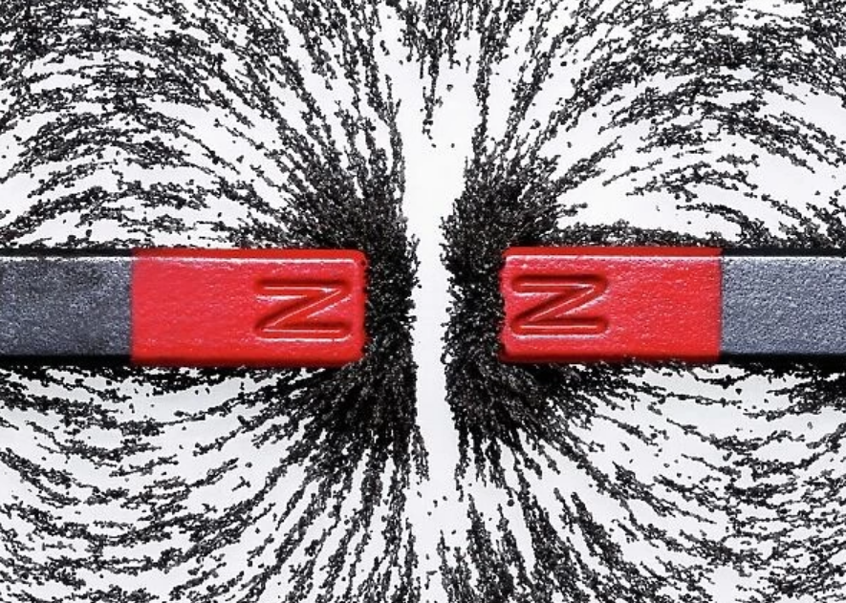
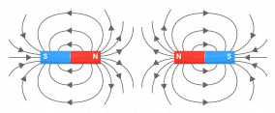
Μαγνητικό Πεδίο - Δυναμικές Γραμμές
Οπτικοποίηση δυναμικών γραμμών με ρινίσματα σιδήρου
Μαγνητικό Πεδίο ανάμεσα σε όμοιους πόλους
(δε φαίνεται η φορά του πεδίου αλλά η διεύθυνση)
(το σχέδιο απεικονίζει και την κατεύθυνση)

Slide 12
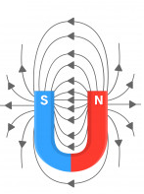
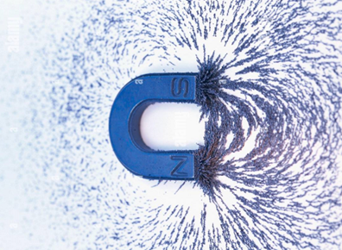
Μαγνητικό Πεδίο - Δυναμικές Γραμμές
Οπτικοποίηση δυναμικών γραμμών με ρινίσματα σιδήρου
Μαγνητικό Πεδίο για Πεταλοειδή Μαγνήτη
(δε φαίνεται η φορά του πεδίου αλλά η διεύθυνση)
(το σχέδιο απεικονίζει και την κατεύθυνση)

Slide 13
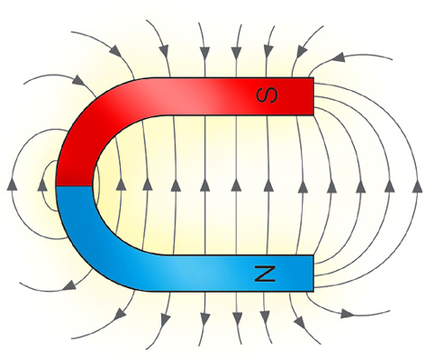
Μαγνητικό Πεδίο - Δυναμικές Γραμμές
Ομογενές Μαγνητικό Πεδίο: Ισαπέχουσες και παράλληλες δυναμικές γραμμές

Slide 14
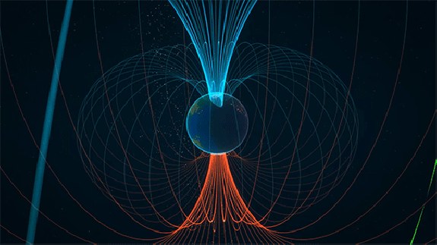
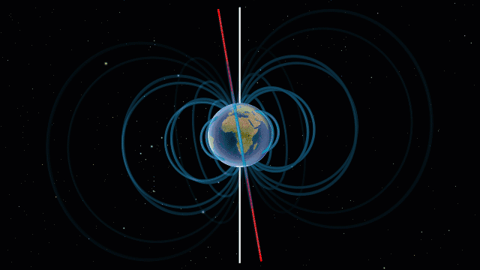
Μαγνητικό Πεδίο - Δυναμικές Γραμμές
Το Μαγνητικό Πεδίο της Γης
Η ένταση του Μαγνητικού Πεδίο της Γης στην επιφάνεια της Γης είναι περίπου:
25μΤ – 65μΤ
0.25 – 0.65 G (Gauss) (1T = 10.000 G)

Slide 15
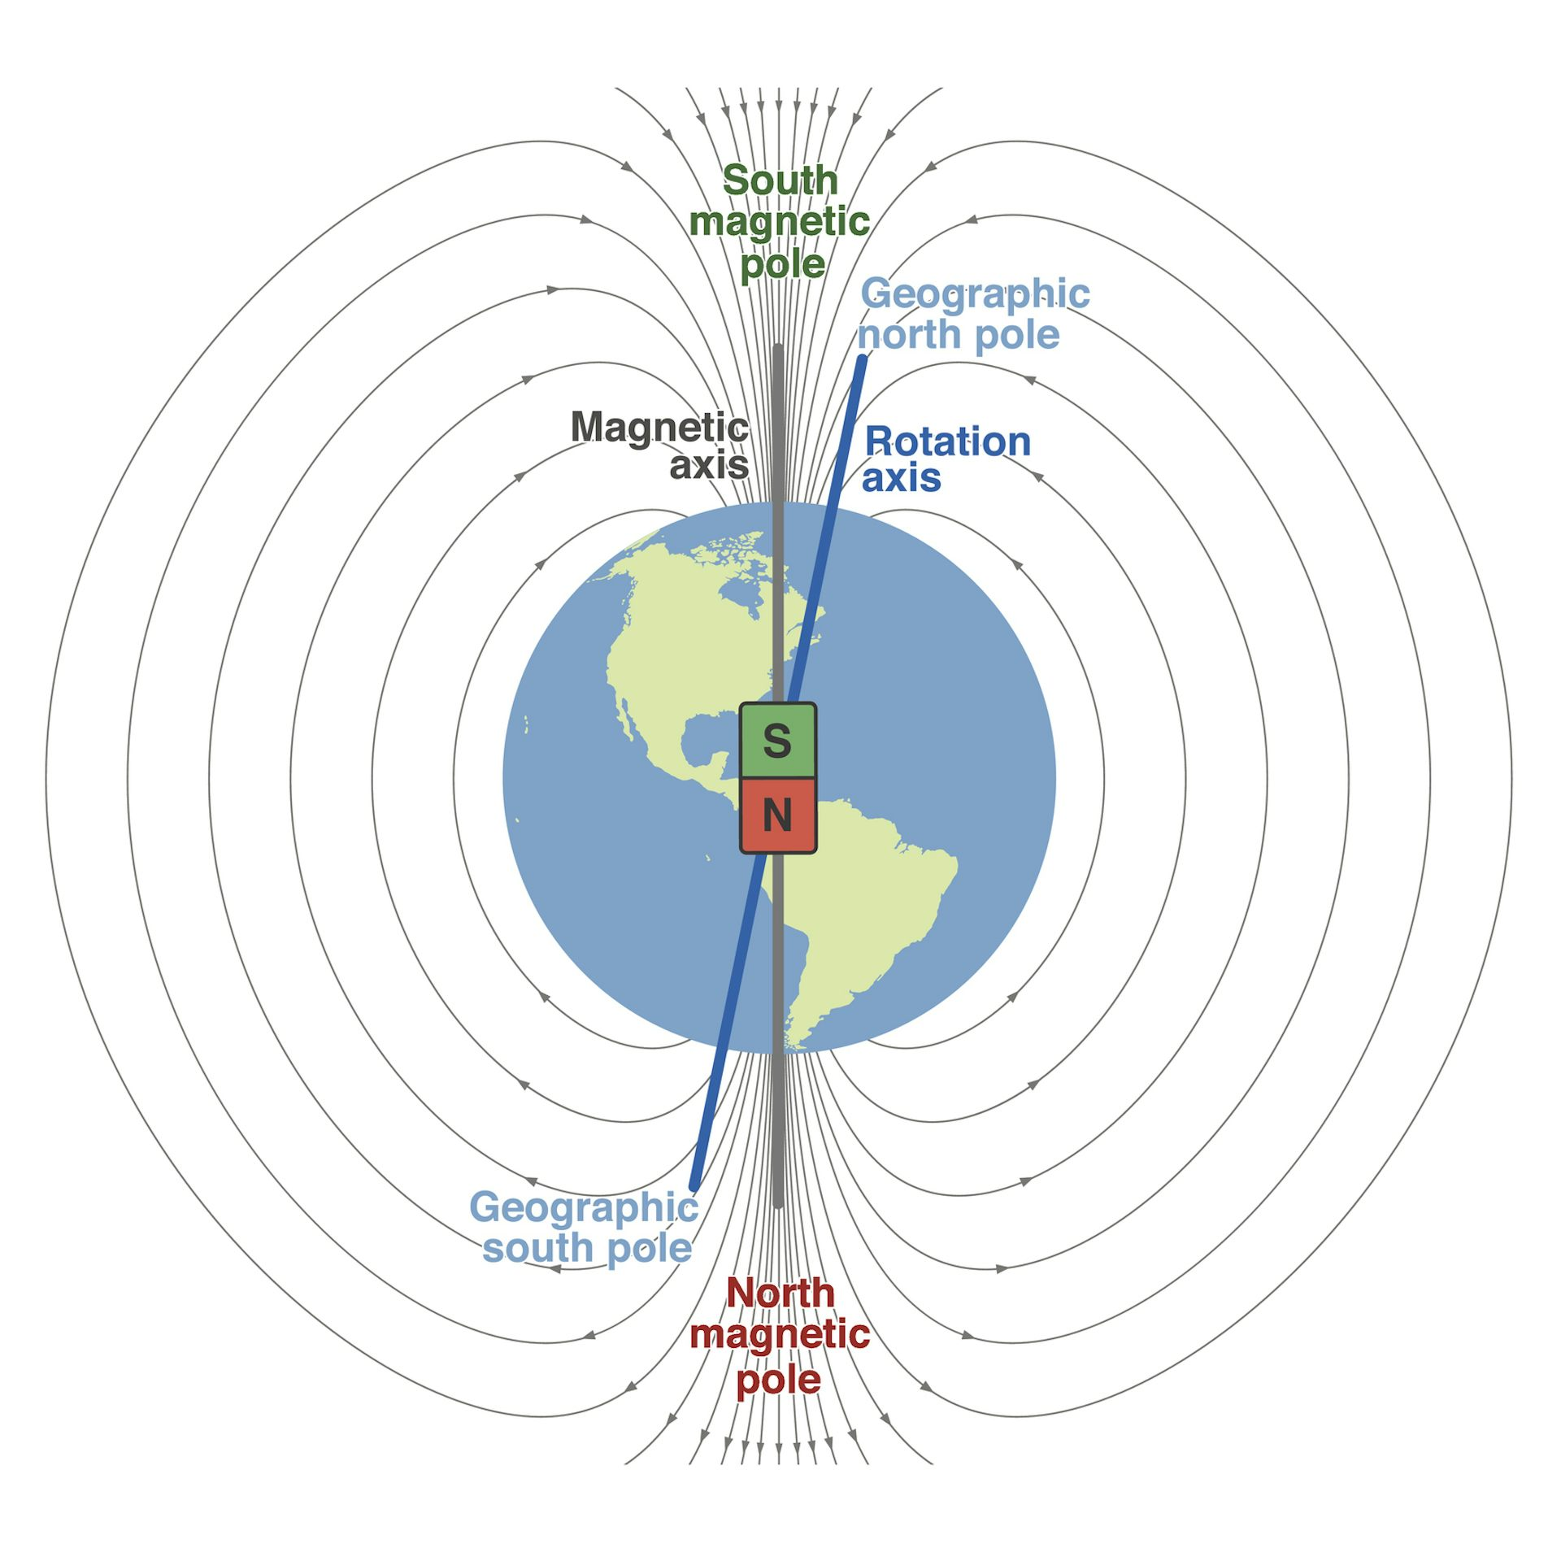
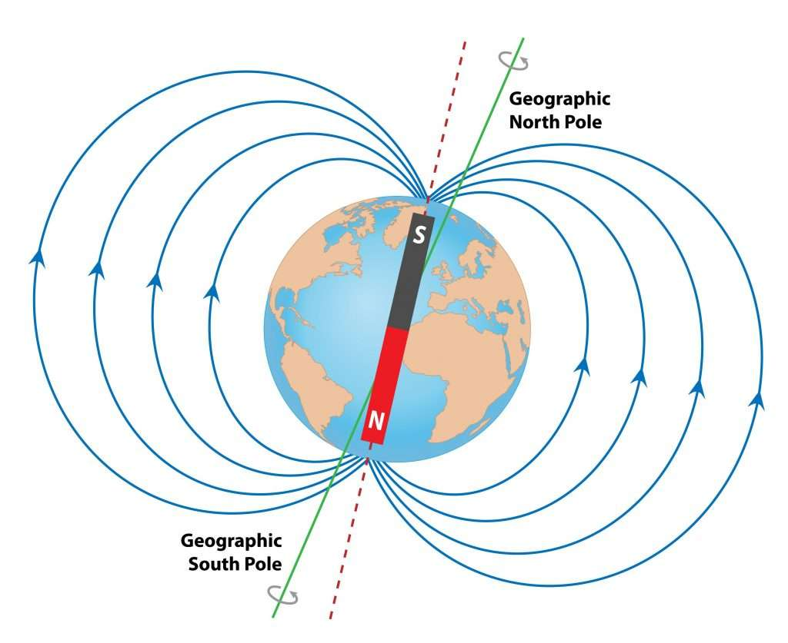
Μαγνητικό Πεδίο - Δυναμικές Γραμμές
Το Μαγνητικό Πεδίο της Γης
Ερώτηση:
Γιατί στο Βόρειο Γεωγραφικό Πόλο της Γης, υπάρχει ο Νότιος Μαγνητικός Πόλος;

Slide 16
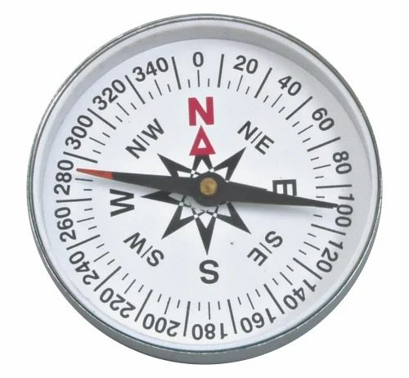
Μαγνητικό Πεδίο - Δυναμικές Γραμμές
Το Μαγνητικό Πεδίο της Γης
Ερώτηση:
Γιατί στο Βόρειο Γεωγραφικό Πόλο της Γης, υπάρχει ο Νότιος Μαγνητικός Πόλος;
Πυξίδα
Μαγνητική βελόνα

Slide 17
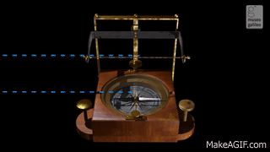
Μαγνητικό Πεδίο και Ηλεκτρικό Ρεύμα
Το Πείραμα του Oersted (1820)
Η μαγνητική βελόνα αρχικά είναι παράλληλη στον ευθύγραμμο αγωγό.
Όταν διαρρέεται από ηλεκτρικό ρεύμα ο αγωγός, στρέφεται η μαγνητική βελόνα.

Slide 18

Μαγνητικό Πεδίο και Ηλεκτρικό Ρεύμα
Το Πείραμα του Oersted (1820)
Η μαγνητική βελόνα αρχικά είναι παράλληλη στον ευθύγραμμο αγωγό.
Όταν διαρρέεται από ηλεκτρικό ρεύμα ο αγωγός, στρέφεται η μαγνητική βελόνα.
Η φορά στρέψης εξαρτάται από τη φορά του ρεύματος.

Slide 19
Μαγνητική Δύναμη και Μαγνητικό Πεδίο
Πειραματική Επίδειξη στην αίθουσα
Μαγνήτες (ραβδόμορφος, πεταλοειδής)
Πόλοι Μαγνήτη
Ελκτικές και Απωστικές Μαγνητικές Δυνάμεις
Οπτικοποίηση Μαγνητικού Πεδίου (με ειδική συσκευή)
Μαγνητική Βελόνα – Πυξίδα
Επηρεασμός από τοπικό Μαγνητικό Πεδίο
Πολύμετρο (λειτουργία: Βολτόμετρο, Αμπερόμετρο, Ωμόμετρο)
Μετρήσεις: Ηλεκτρική τάση μπαταρίας, Αντίσταση (100Ω)
Συζήτηση για αποκλίσεις

Slide 20
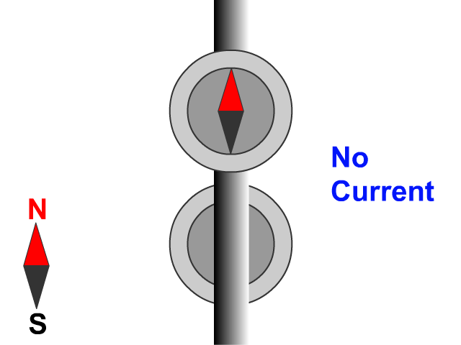
Μαγνητικό Πεδίο και Ηλεκτρικό Ρεύμα
Το Πείραμα του Oersted (1820)
Η μαγνητική βελόνα αρχικά είναι παράλληλη στον ευθύγραμμο αγωγό.
Όταν διαρρέεται από ηλεκτρικό ρεύμα ο αγωγός, στρέφεται η μαγνητική βελόνα.
Η φορά στρέψης εξαρτάται από το σημείο στο οποίο βρίσκεται η μαγνητική βελόνα.

Slide 21
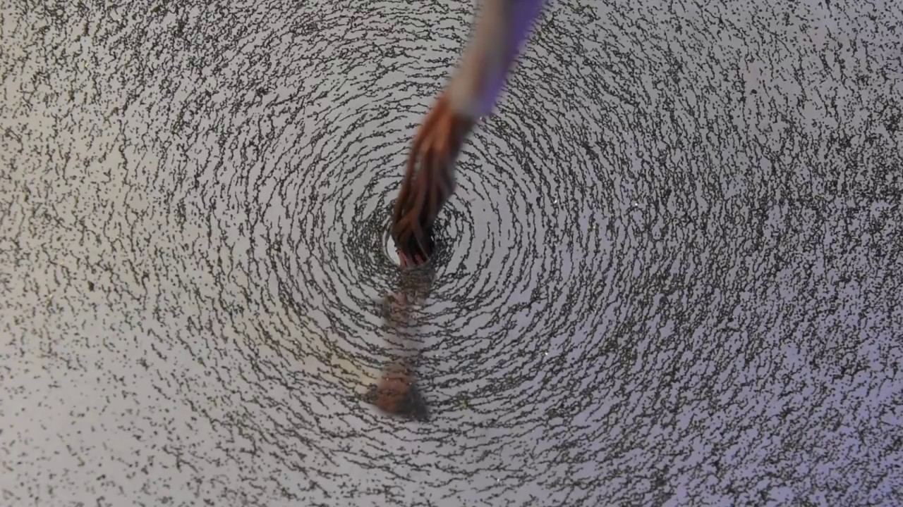
Μαγνητικό Πεδίο Ευθύγραμμου Ρευματοφόρου Αγωγού
Μαγνητικές Δυναμικές Γραμμές
Ομόκεντροι κύκλοι σε επίπεδο κάθετο στον αγωγό.
Το κέντρο των κύκλων είναι πάνω στον αγωγό.

Slide 22
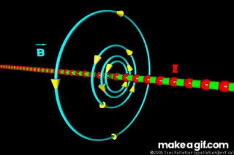

Μαγνητικό Πεδίο Ευθύγραμμου Ρευματοφόρου Αγωγού
Επιλέγουμε ένα επίπεδο κάθετο στον αγωγό.
Η πυκνότητα των δυναμικών γραμμών ελαττώνεται όσο μεγαλώνει η απόσταση.
Άρα η ένταση εξασθενεί όσο απομακρυνόμαστε από τον αγωγό.
Το μαγνητικό πεδίο είναι εφαπτόμενο σε κύκλο με κέντρο το σημείο διέλευσης του αγωγού.
Στον ίδιο κύκλο το μέτρο της έντασης είναι σταθερό.

Slide 23
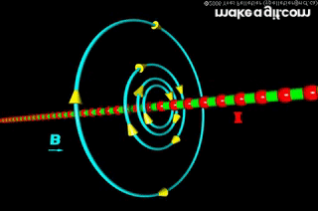
Μαγνητικό Πεδίο Ευθύγραμμου Ρευματοφόρου Αγωγού
Επιλέγουμε ένα επίπεδο κάθετο στον αγωγό.
Η πυκνότητα των δυναμικών γραμμών ελαττώνεται όσο μεγαλώνει η απόσταση.
Άρα η ένταση εξασθενεί όσο απομακρυνόμαστε από τον αγωγό.
Το μαγνητικό πεδίο είναι εφαπτόμενο σε κύκλο με κέντρο το σημείο διέλευσης του αγωγού.
Στον ίδιο κύκλο το μέτρο της έντασης είναι σταθερό.

Slide 24
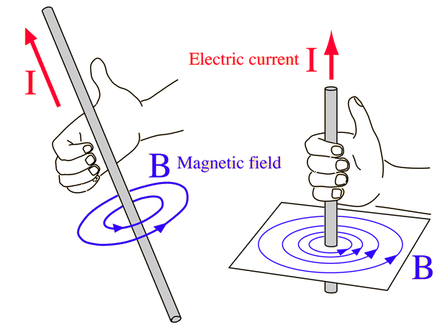
Μαγνητικό Πεδίο Ευθύγραμμου Ρευματοφόρου Αγωγού
Προσδιορισμός φοράς έντασης μαγνητικού πεδίου ευθύγραμμου ρευματοφόρου αγωγού.
(κανόνας δεξιού χεριού)

Slide 25

Μαγνητικό Πεδίο Ευθύγραμμου Ρευματοφόρου Αγωγού
Μαθηματικός Τύπος για τον προσδιορισμό του μέτρου της έντασης Β:
$$B=k_{μ}\frac{2I}{r}, k_{μ}= {10}^{−7}\frac{N}{A^{2}}$$
$I$: ένταση ηλεκτρικού ρεύματος,
$r$: απόσταση από τον αγωγό,
$k_{μ}$: μαγνητική σταθερά

Slide 26
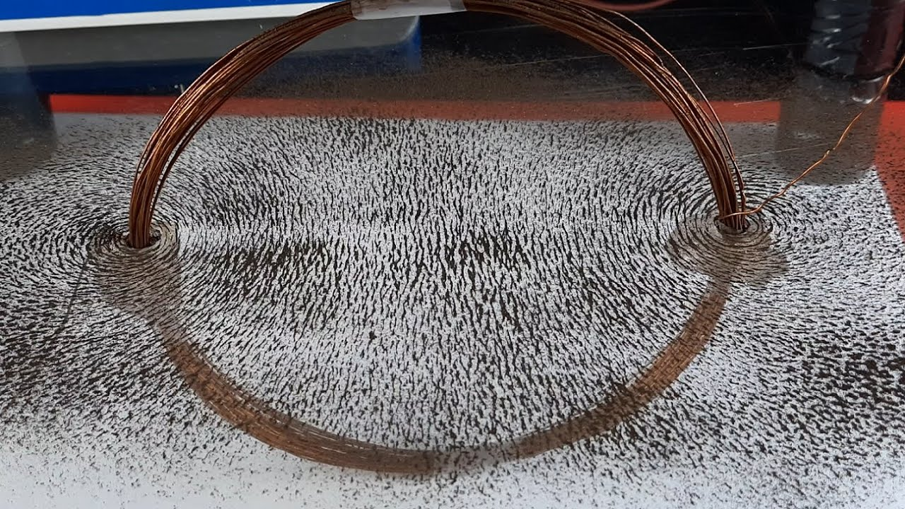
Μαγνητικό Πεδίο Κυκλικού Ρευματοφόρου Αγωγού
Μαγνητικές Δυναμικές Γραμμές
Ομόκεντροι κύκλοι σε επίπεδο κάθετο στον αγωγό.
Δύο ομάδες κύκλων, μία για κάθε σημείο τομής του αγωγού.

Slide 27
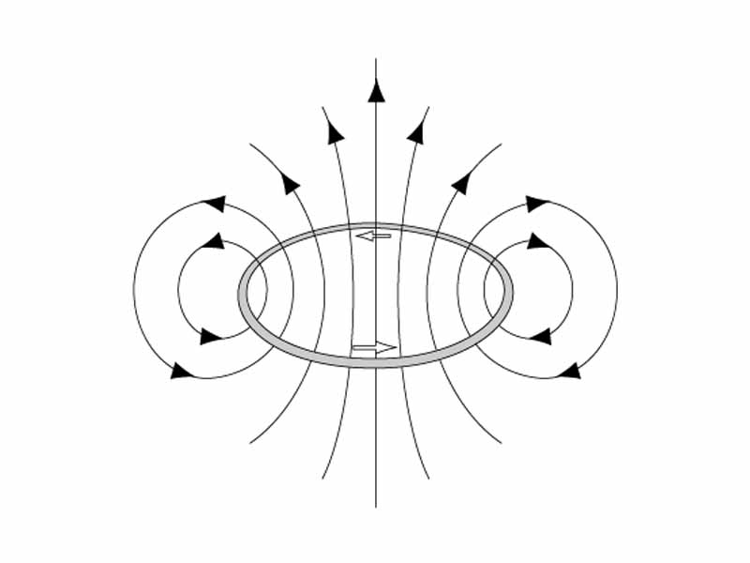
Μαγνητικό Πεδίο Κυκλικού Ρευματοφόρου Αγωγού
Μαγνητικές Δυναμικές Γραμμές
Ομόκεντροι κύκλοι σε επίπεδο κάθετο στον αγωγό.
Δύο ομάδες κύκλων, μία για κάθε σημείο τομής του αγωγού.

Slide 28
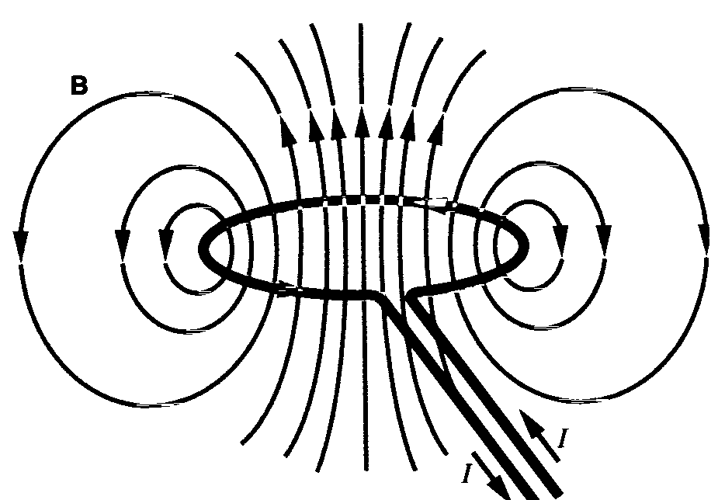
Μαγνητικό Πεδίο Κυκλικού Ρευματοφόρου Αγωγού
Μαγνητικές Δυναμικές Γραμμές
Ομόκεντροι κύκλοι σε επίπεδο κάθετο στον αγωγό.
Δύο ομάδες κύκλων, μία για κάθε σημείο τομής του αγωγού.

Slide 29
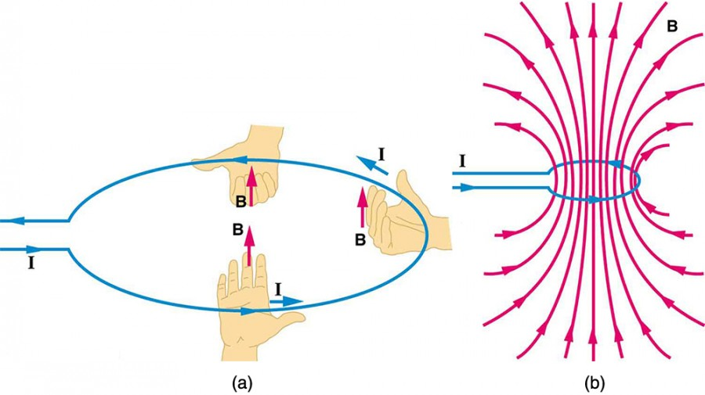
Μαγνητικό Πεδίο Κυκλικού Ρευματοφόρου Αγωγού
Ένταση στο κέντρο του κυκλικού αγωγού
Προσδιορισμός φοράς έντασης μαγνητικού πεδίου κυκλικού ρευματοφόρου αγωγού.
(κανόνας δεξιού χεριού)

Slide 30


Μαγνητικό Πεδίο Κυκλικού Ρευματοφόρου Αγωγού
Μαθηματικός Τύπος για τον προσδιορισμό του μέτρου της έντασης Β
στο κέντρο του κυκλικού αγωγού:
$$B=k_{μ}\frac{2πI}{r}, k_{μ}= {10}^{−7}\frac{N}{A^{2}}$$
$I$: ένταση ηλεκτρικού ρεύματος,
$r$: ακτίνα αγωγού,
$k_{μ}$: μαγνητική σταθερά
Σύγκριση με ένταση ευθύγραμμου αγωγού σε ίδια απόσταση r:
$$B_{ευθύγραμμου αγωγού}=k_{μ}\frac{2I}{r}, B_{κυκλικού αγωγού}=k_{μ}\frac{2πI}{r}$$
(περισσότερο από τρεις φορές πιο ισχυρό)

Slide 31

Μαγνητικό Πεδίο Κυκλικού Ρευματοφόρου Αγωγού
Πώς θα μπορούσα να ισχυροποιήσω την ένταση του πεδίου?
Να τοποθετήσω περισσότερους αγωγούς - σύρματα (Ν) στο ίδιο σημείο:
$$B=k_{μ}\frac{N2πI}{r}, k_{μ}= {10}^{−7}\frac{N}{A^{2}}$$
$I$: ένταση ηλεκτρικού ρεύματος,
$r$: ακτίνα αγωγού,
N: αριθμός σπειρών
$k_{μ}$: μαγνητική σταθερά

Slide 32
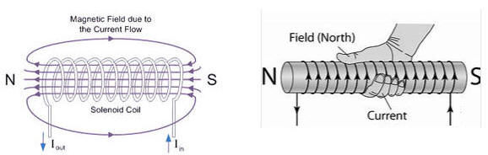
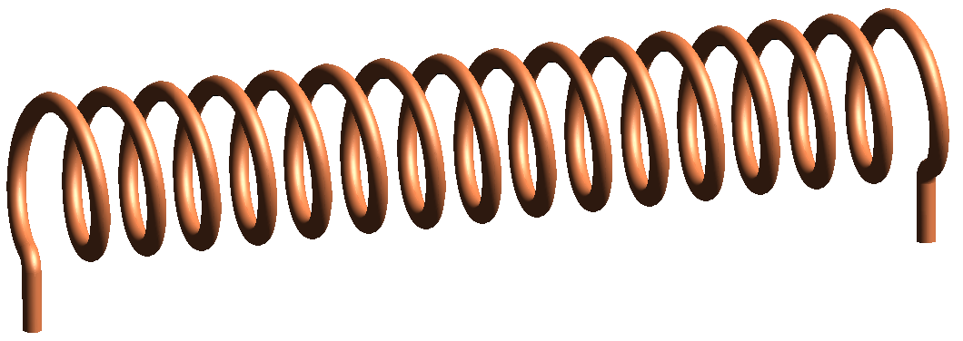
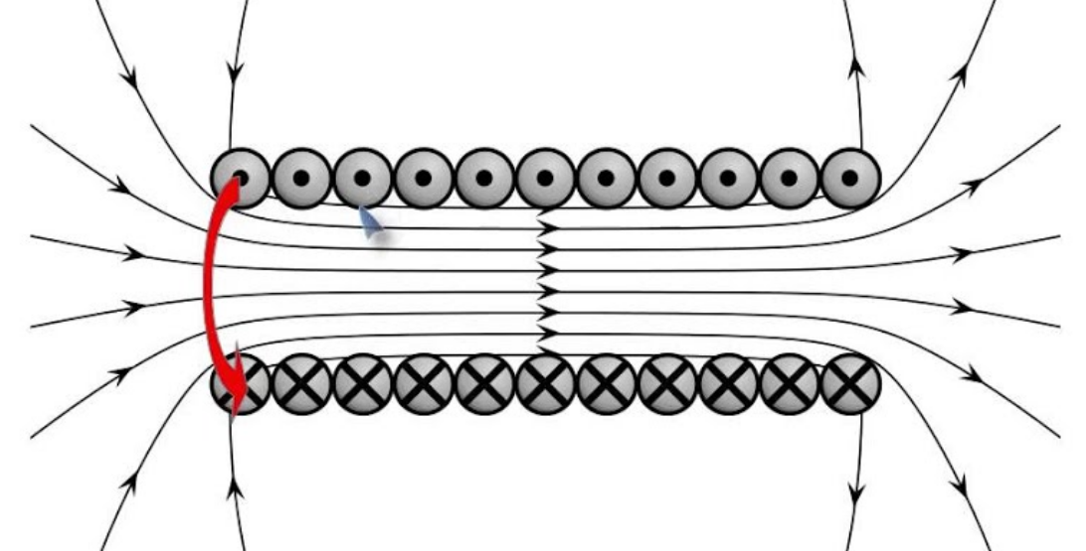
Μαγνητικό Πεδίο Σωληνοειδούς
Ηλεκτρικό ρεύμα: εισέρχεται στο χαρτί από κάτω
προς το μάτι μας
Ηλεκτρικό ρεύμα: εισέρχεται στο χαρτί από το μάτι μας
προς τα κάτω

Slide 33
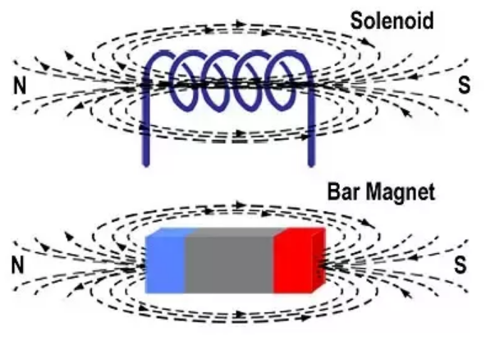
Μαγνητικό Πεδίο Σωληνοειδούς
Δημιουργείται στο εσωτερικό του σωληνοειδούς ομογενές μαγνητικό πεδίο με τις δυναμικές γραμμές του παράλληλες και ισαπέχουσες.
Το μαγνητικό πεδίο είναι ακριβώς αντίστοιχο με αυτό του ραβδόμορφου μαγνήτη.

Slide 34

Μαγνητικό Πεδίο Σωληνοειδούς
Μαθηματικός Τύπος για τον προσδιορισμό του μέτρου της έντασης Β
στο κέντρο του σωληνοειδούς:
$$B=k_{μ}\frac{4π NI}{l}, k_{μ}= {10}^{−7}\frac{N}{A^{2}}$$
$I$: ένταση ηλεκτρικού ρεύματος,
$l$: μήκος σωληνοειδούς,
N: αριθμός σπειρών
$k_{μ}$: μαγνητική σταθερά

Slide 35
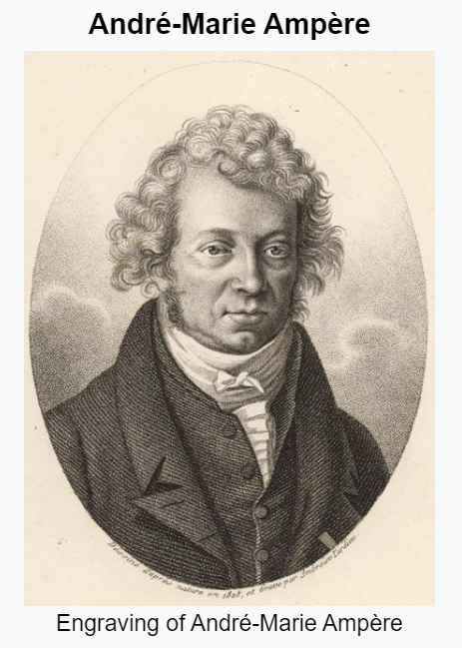
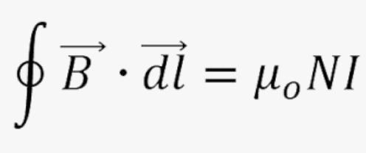
Μαγνητικό Πεδίο από αγωγούς
Γενικά παρατηρούμε ότι η ένταση σε όλες τις περιπτώσεις είναι:
α) ανάλογη της έντασης του συνολικού ρεύματος
β) αντιστρόφως ανάλογη ενός παράγοντα απόστασης
Ο Ampere διατύπωσε το νόμο που είναι απαραίτητος για τον υπολογισμό της τιμής της έντασης του Μαγνητικού πεδίου.
Νόμος του Ampere
1775 - 1836

Slide 36
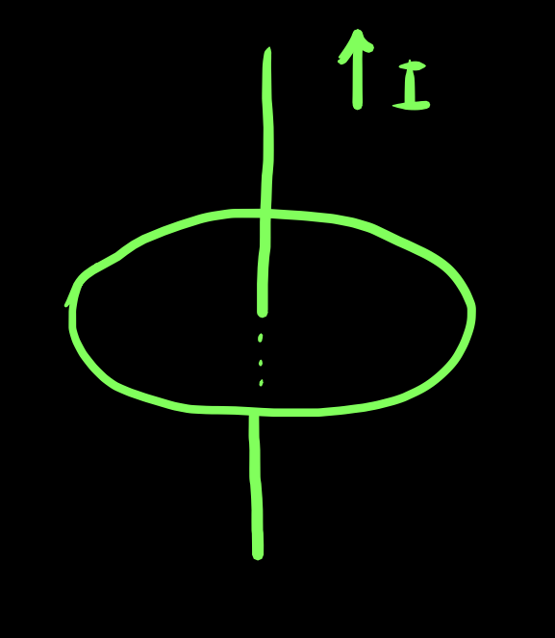
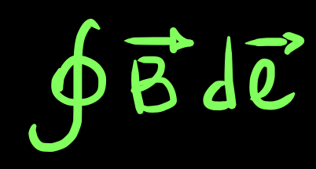
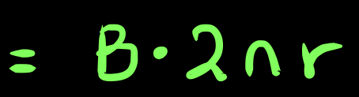
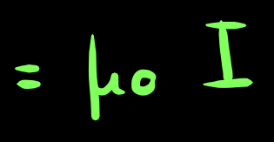
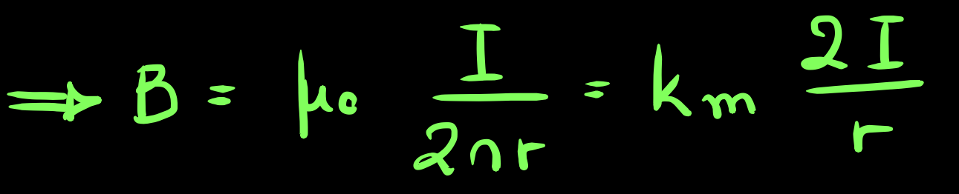


Μαγνητικό Πεδίο από αγωγούς
Νόμος του Ampere
Αν χωρίσουμε την κυκλική περιφέρεια σε μικρά τμήματα, τότε κάθε φορά το διάνυσμα της έντασης είναι παράλληλο με το διάνυσμα της γραμμής.

Slide 37
Ας αναρωτηθούμε …
Το ηλεκτρικό ρεύμα δημιουργεί μαγνητικό πεδίο και ασκεί δύναμη σε μαγνήτη.
Θα μπορούσε το μαγνητικό πεδίο να ασκήσει δύναμη σε «ηλεκτρικό ρεύμα»?
(δηλαδή σε κινούμενο ηλεκτρικό φορτίο?)

Slide 38
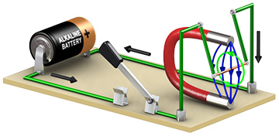
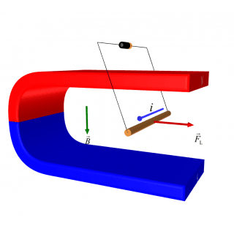
Ρευματοφόρος Αγωγός μέσα σε Μαγνητικό Πεδίο
Εάν ένας αγωγός διαρρέεται από ηλεκτρικό ρεύμα και βρίσκεται μέσα σε Μαγνητικό Πεδίο θα δεχθεί δύναμη
Δύναμη Laplace
Εάν αντιστρέψουμε τη φορά του ρεύματος θα αλλάξει και η φορά της δύναμης

Slide 39

Ρευματοφόρος Αγωγός μέσα σε Μαγνητικό Πεδίο
Στο video την ονομάζει δύναμη Lorentz γιατί είναι η δύναμη που ασκείται σε κάθε κινούμενο ηλεκτρικό φορτίο. Η (συνισταμένη) δύναμη που ασκείται στον αγωγό είναι η δύναμη Laplace.

Slide 40
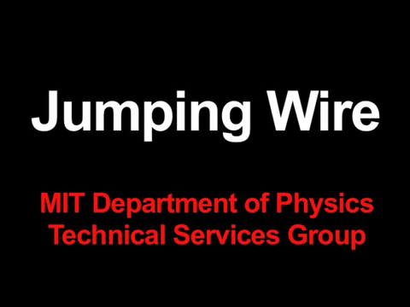
Ρευματοφόρος Αγωγός μέσα σε Μαγνητικό Πεδίο

Slide 41
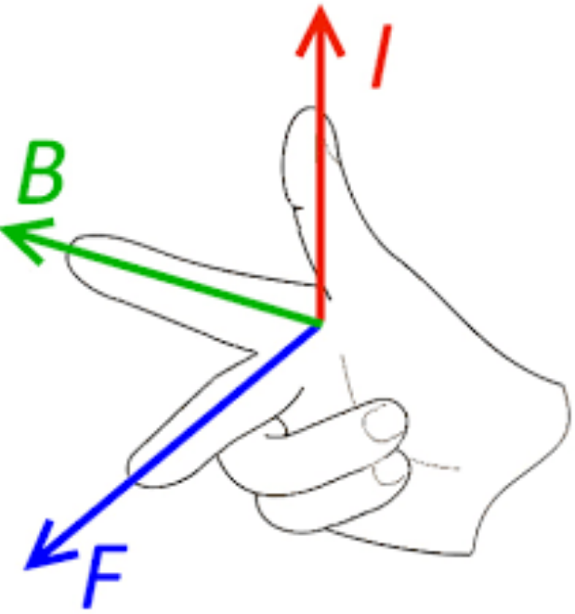
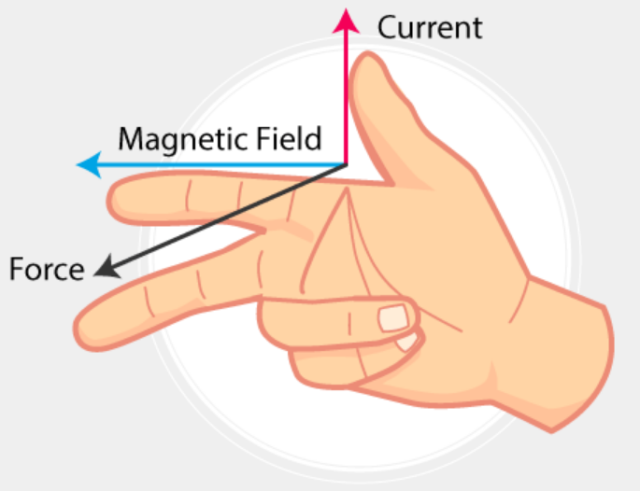
Ρευματοφόρος Αγωγός μέσα σε Μαγνητικό Πεδίο
Προσδιορισμός φοράς δύναμης Laplace
(κανόνας δεξιού χεριού)
Notes:
Ampere

Slide 42

Ρευματοφόρος Αγωγός μέσα σε Μαγνητικό Πεδίο
Μαθηματικός Τύπος για τον προσδιορισμό του μέτρου της δύναμης Laplace F
(αγωγός κάθετος στις δυναμικές γραμμές του μαγνητικού πεδίου):
$$F=BIl$$
Β: ένταση μαγνητικού πεδίου,
$I$: ένταση ηλεκτρικού ρεύματος,
$l$: μήκος αγωγού μέσα στο μαγνητικό πεδίο

Slide 43
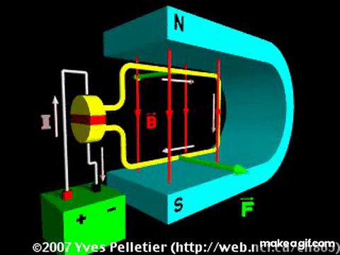
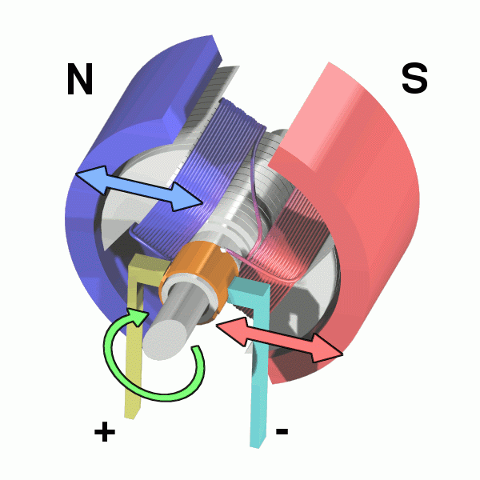
Σημαντική Εφαρμογή
Ηλεκτρικός Κινητήρας (Ηλεκτρικό Μοτέρ)

Slide 44

Σημαντική Εφαρμογή
Ηλεκτρικός Κινητήρας (Ηλεκτρικό Μοτέρ)
Σε κάθε μισή περιστροφή (180º),
η φορά του ρεύματος στο πλαίσιο πρέπει να αναστρέφεται ώστε η δύναμη Laplace πάντα να έχει την ίδια φορά.

Slide 45

Σημαντική Εφαρμογή
Η περιέλιξη είναι μονωμένη.
Με το γυαλόχαρτο αφαιρείται η μόνωση μόνο στο πάνω μέρος του σύρματος ώστε να διαρρέεται από ρεύμα το σύρμα μόνο για περιστροφή 180^{ο} και όχι συνεχώς
(όταν η επιφάνεια που έχει χάσει την μόνωση ακουμπάει στην μεταλλική επαφή).
Έτσι η δύναμη Laplace ασκείται μόνο όταν
το ηλεκτρικό ρεύμα έχει την ίδια φορά.
Στη μισή διάρκεια της περιστροφής το σύρμα δεν διαρρέεται από ηλ. ρεύμα, έτσι δε χρειάζεται να αναστρέφεται η φορά ρεύματος.
Το πιο απλό μοτέρ

Slide 46
Ηλεκτρομαγνητισμός
Πειραματική Επίδειξη στην αίθουσα
Ηλεκτρικός Κινητήρας
Διερεύνηση (διαφορετική μπαταρία, διαφορετικός μαγνήτης)
Όσο πιο ισχυρός ο μαγνήτης, τόσο πιο γρήγορη η περιστροφή.
Όσο πιο ισχυρή η ηλ. τάση της μπαταρίας, τόσο πιο γρήγορη η περιστροφή.
Αν αντιστρέψουμε, είτε την πολικότητα του μαγνήτη, είτε την πολικότητα της μπαταρίας, αντιστρέφεται και η φορά περιστροφής.

Slide 47

Ηλεκτρική Ροή
Όταν έχω μία επιφάνεια σε ένα ηλεκτρικό πεδίο, διέρχονται από αυτή δυναμικές γραμμές.
Όσο πιο ισχυρό είναι το ηλεκτρικό πεδίο και όσο πιο μεγάλη είναι η επιφάνεια, τόσο πιο πολλές δυναμικές γραμμές θα περνάνε από μέσα της.
Παίζει όμως ρόλο και ο προσανατολισμός:
Όσο πιο κάθετη είναι η επιφάνεια στις δυναμικές γραμμές, τόσο πιο πολλές γραμμές θα περάσουν από μέσα της.

Slide 48

Ηλεκτρική Ροή
Όσο πιο ισχυρό είναι το ηλεκτρικό πεδίο και όσο πιο μεγάλη είναι η επιφάνεια, τόσο πιο πολλές δυναμικές γραμμές θα περνάνε από μέσα της.
Παίζει όμως ρόλο και ο προσανατολισμός:
Όσο πιο κάθετη είναι η επιφάνεια στις δυναμικές γραμμές, τόσο πιο πολλές γραμμές θα περάσουν από μέσα της.

Slide 49
Ηλεκτρική Ροή
Για να προσδιορίσω τον προσανατολισμό της επιφάνειας σε σχέση με τις δυναμικές γραμμές του πεδίου, ορίζω ένα διάνυσμα κάθετο σε αυτήν, και μετράω τη γωνία θ που σχηματίζει με τις δυναμικές γραμμές.
Όταν η επιφάνεια είναι κάθετη στις δυναμικές γραμμές, η γωνία θ είναι μηδέν.
Όταν η επιφάνεια είναι παράλληλη στις δυναμικές γραμμές, η γωνία θ είναι 90^{ο}.

Slide 50


Ηλεκτρική Ροή
Για ομογενές ηλεκτρικό πεδίο ο αριθμός των δυναμικών γραμμών που περνάνε από μέσα από την επιφάνεια εξαρτάται από την ένταση του πεδίου,
το εμβαδό της επιφάνειας και τον προσανατολισμό της.
Ορίζουμε ως Ηλεκτρική Ροή Φ (flux):
$$Φ=A∙E∙\cos\left(θ\right)$$
Α: εμβαδό επιφάνειας,
$Ε$: ένταση ηλεκτρικού πεδίου,
$θ$: γωνία μεταξύ διανύσματος επιφάνειας και έντασης ηλ. πεδίου

Slide 51


Νόμος Gauss
Πόσες γραμμές κόβουν αυτή την επιφάνεια?
Η επιφάνεια είναι καμπύλη. Μπορώ να τη χωρίσω σε μικρά-μικρά σχεδόν επίπεδα κομματάκια.
Οι γραμμές περνάνε πάντα από μέσα προς τα έξω. Η ροή είναι θετική, αν ορίσω διάνυσμα επιφάνειας πάνω στην εξωτερική επιφάνεια.
Όσο και να μεγαλώσει ή να μικρύνει η επιφάνεια, η ροή δεν αλλάζει, αν περικλείεται το φορτίο.

Slide 52


Νόμος Gauss
Πόσες γραμμές κόβουν αυτή την επιφάνεια?
Εάν το φορτίο είναι αντίθετο με πριν (αρνητικό), ο αριθμός των γραμμών δεν αλλάζει. Αλλάζει όμως η φορά, τώρα το διάνυσμα της έντασης είναι αντίθετο από το διάνυσμα της επιφάνειας.
Οι γραμμές περνάνε πάντα από έξω προς τα μέσα. Η ροή είναι αρνητική.

Slide 53

Νόμος Gauss
Πόσες γραμμές κόβουν αυτή την επιφάνεια?
Το φορτίο είναι αρνητικό, ο αριθμός των γραμμών έχει αυξηθεί, και το φορτίο είναι πιο ισχυρό.
Τώρα η ροή είναι πάλι αρνητική αλλά μεγαλύτερη σε απόλυτη τιμή.
Φαίνεται ότι η ηλεκτρική ροή σε μία κλειστή επιφάνεια σχετίζεται με το τι υπάρχει μέσα της.

Slide 54



Νόμος Gauss
Ο συνολικός αριθμός των ηλεκτρικών γραμμών
(η ηλεκτρική ροή) που περνούν από μια κλειστή επιφάνεια είναι ανάλογη με το συνολικό ηλεκτρικό φορτίο που είναι περικλείεται πό την επιφάνεια.
$$ε_{ο}= \frac{1}{4πk_{ηλ}}=8.85∙{10}^{−12}\frac{C^{2}}{N∙m^{2}}$$
Όποια και να είναι η επιφάνεια, για τη συνολική ηλεκτρική ροή, παίζει ρόλο μόνο το ηλεκτρικό φορτίο που περικλείεται στο εσωτερικό της.
Στην περίπτωση δεξιά, όσες δυναμικές γραμμές μπαίνουν στην επιφάνεια, τόσες βγαίνουν.
Η συνολική ροή είναι μηδέν.

Slide 55


Νόμος Gauss
Εάν έχω παραπάνω από ένα φορτία, σημασία έχει το συνολικό φορτίο.

Slide 56


Νόμος Gauss
Πόση είναι η ηλεκτρική ροή σε αυτήν την κλειστή επιφάνεια;
Όσες γραμμές εισέρχονται, τόσες εξέρχονται.
Η ηλεκτρική ροή είναι μηδέν, το ηλ. φορτίο που περικλείεται είναι μηδέν.

Slide 57


Νόμος Gauss
Πόση είναι η ηλεκτρική ροή σε αυτήν την κλειστή επιφάνεια;
Θεωρούμε το ένα φορτίο q.
Εξέρχεται διπλάσιος αριθμός δυναμικών γραμμών από ό, τι του ενός φορτίου q.
Η ηλεκτρική ροή είναι διπλάσια, το ηλ. φορτίο που περικλείεται είναι διπλάσιο, 2q (θετικό).

Slide 58

Νόμος Gauss
Ποιο είναι το πρόσημο της ηλεκτρική ροής σε αυτήν την κλειστή επιφάνεια;
Εισέρχονται περισσότερες δυναμικές γραμμές από όσες εξέρχονται.
Η συνολική ηλεκτρική ροή είναι αρνητική, άρα περικλείεται συνολικά αρνητικό ηλ. φορτίο.

Slide 59

Νόμος Gauss
Ο Νόμος του Gauss μας επιτρέπει να εκμεταλλευτούμε κάποιες συμμετρίες ώστε να υπολογίσουμε πιο εύκολα την ένταση του Ηλεκτρικού Πεδίου
Αν θεωρήσουμε μία σφαίρα ακτίνας r με κέντρο το φορτίο q, τότε η ένταση είναι παντού κάθετη στην επιφάνεια.
Η συνολική επιφάνεια της σφαίρας είναι:
4πr²
Η συνολική ροή είναι:
Ε∙4πr²
Επομένως, με το Νόμο Gauss, μπορούμε να υπολογίσουμε την ένταση,
και ισοδύναμα να καταλήξουμε στο Νόμο Coulomb (για την ένταση).

Slide 60
Τέλος

